Slide 1
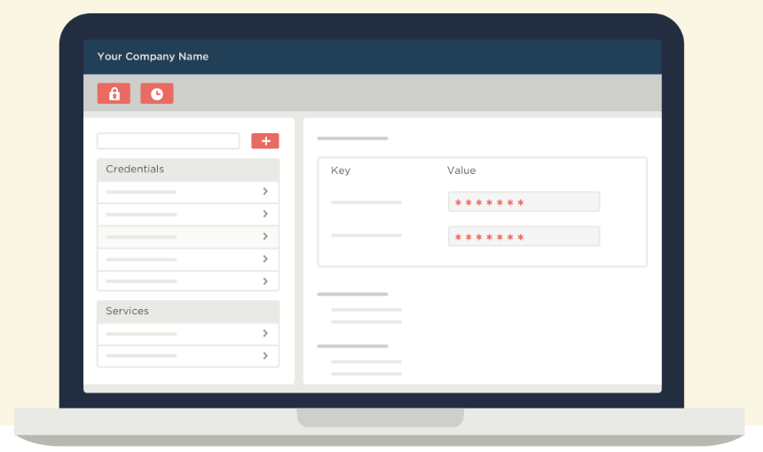
Confidant 상세 분석 및 추가 기능
전준오,김호중,채소연,김민석,김선욱
공개 SW 실무
Notes:
안녕하십니까 1조의 Confidant 상세 분석 및 추가 기능 ppt의 발표를 맡은 김민석입니다.

Slide 2
confidant 개요
credential 파일 분석
service 파일 분석
INDEX
utils 파일 분석
5
cryptolib 파일 분석
6
추가 구현 예정 기능
7
일정 및 참고자료
Notes:
목차는 다음과 같습니다.

Slide 3

01
Confidant 개요
KMS 인증
버전별 비밀의
at-rest 암호화 모델
AWS KMS & IAM을 사용
토큰 생성
암호화된 메시지 전달
DynamoDB 추가 방법으로 비밀 저장
Fernet 대칭 인증 암호학을 사용
수정할 때마다 모든 버전, 암호에 고유한 KMS 데이터 키 생성
사용자 친화적 웹인터페이스
AngularJS 웹 인터페이스 제공
보다 효율적인 비밀 관리 시스템을 구축하자!
Notes:
첫번째로 개요입니다. confidant는 사용자 친화적인 웹인터페이스를 사용하면 KMS인증을 사용해 토큰을 생성해 암호화된 메세지를 전달하며, 버전별 비밀의 at-rest 암호화 모델을 사용하여 dynamodb에 비밀을 저장할 수 있게 해준다.

Slide 4
credential 파일 분석
Notes:
다음으로 파일분석 파트입니다. 저희는 팀원들끼리 합의한 후 기능 구현에 있어서 가장 중요한 4개의 파일 분석을 발표하게 되었습니다. 우선 그 첫번째 파일은 CREDENTIAL 파일입니다.

Slide 5
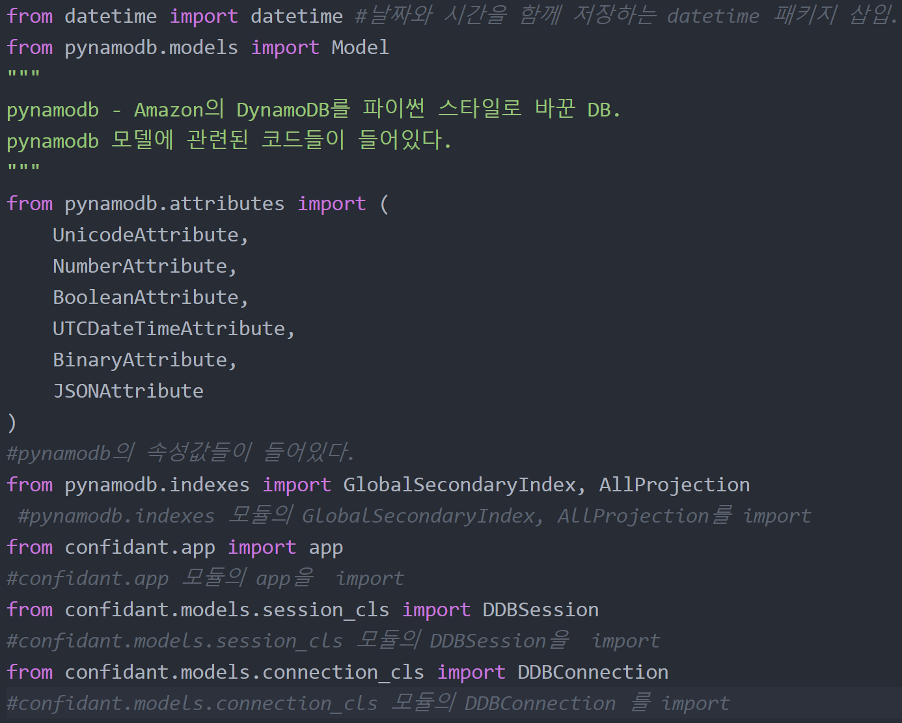
02
credential 파일 분석 – import
Notes:
credential 파일에는 다음과 같은 모듈이 import 되어 있고, 2개의 클래스와 여러가지 속성값이 들어가있는 변수들로 구성되어져 있습니다. 중요한 모듈만 설명드리자면 날짜와 시간을 함께 저장할 수 있는 datetime 패키지, pynamodb의 모델과 속성값들이 들어있는 pynamodb.attributes 모듈이 선언되어있습니다.

Slide 6
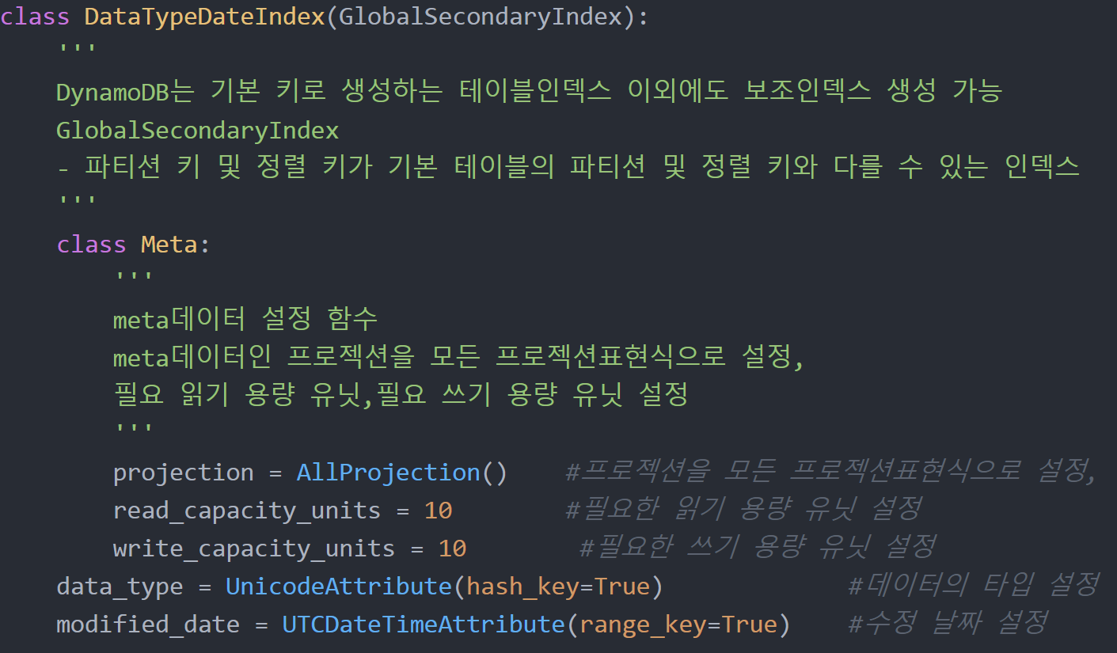
02
credential 파일 분석 – DatetypeDateIndex클래스
Notes:
credential파일의 첫번째 클래스인 DatetypeDateIndex입니다. 이 클래스는 GlobalSecondaryIndex 즉 파티션 키 및 정렬 키가 기본 테이블의 파티션 및 정렬 키와 다를 수 있는 인덱스를 인자로 받아서 DataTypeDateIndex를 생성한다. 이 클래스의 기능은 기본 키로 생성하는 테이블인덱스 이외에도 보조인덱스를 생성 가능하게 하는 클래스다. 내부 클래스인 META클래스에서는 읽기용량,쓰기용량,수정날짜등의 메타 데이터들이 들어있습니다.

Slide 7
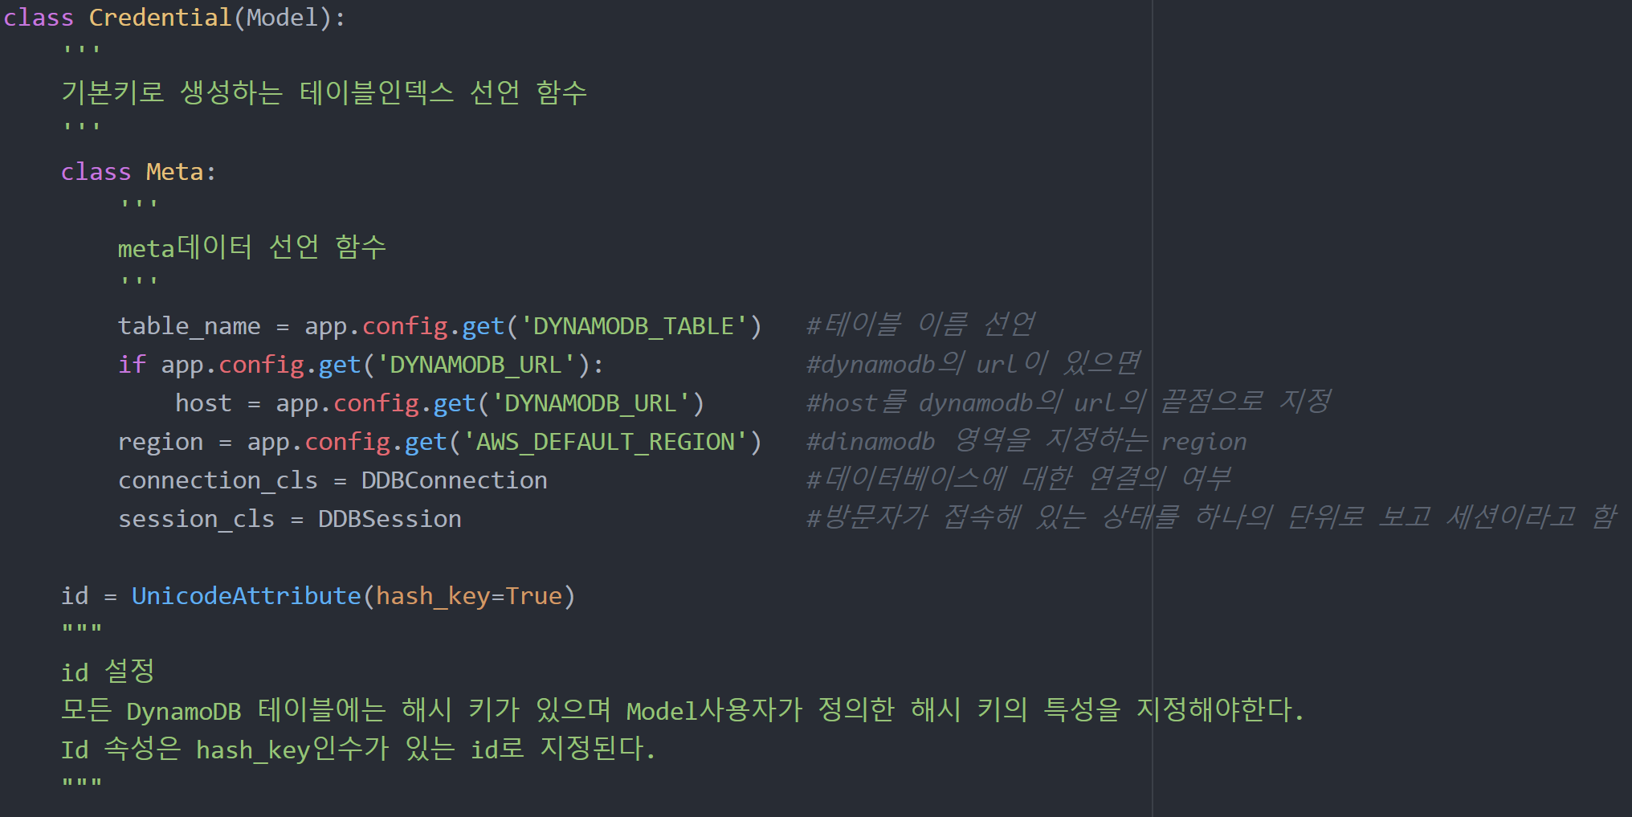
02
credential 파일 분석 – Credential클래스
Notes:
두번째 클래스는 Credential 클래스이다. 앞선 DatetypeDateIndex클래스가 보조 인텍스였다면, 이 클래스는 기본키로 생성하는 테이블인덱스를 선언하는 클래스이다. 구조는 DatetypeDateIndex 클래스랑 비슷하게 메타 데이터 클래스가 선언되어있고 변수들이 선언되어 있다. 모든 다이나모디비테이블에는 해시키가 있으며 MODEL사용자가 정의한 해시 키의 특성을 지정해야합니다. 변수로 선언된 ID 속성은 HASH_KEY인수가 있는 ID로 지정된다.

Slide 8
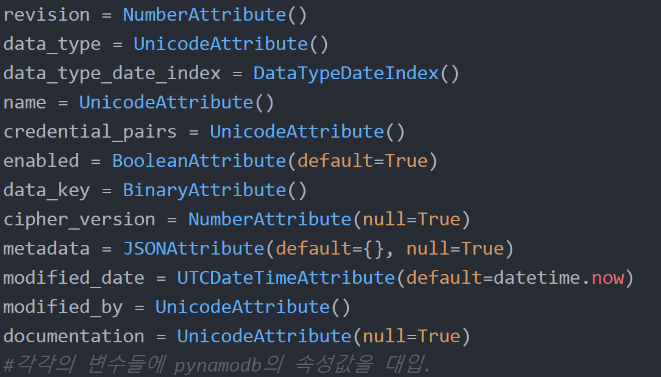
02
credential 파일 분석 – Credential클래스
Notes:
Credential클래스안에 들어있는 변수들이다. 해당 변수들은 CREDENTIAL디비테이블값으로 각각의 변수에 유니코드, 바이너리, 불리언, 숫자 값을 속성값을 넣어 정의해준다.

Slide 9
service 파일 분석
Notes:
2번째로 service파일에 대해 설명해드리겠습니다.

Slide 10
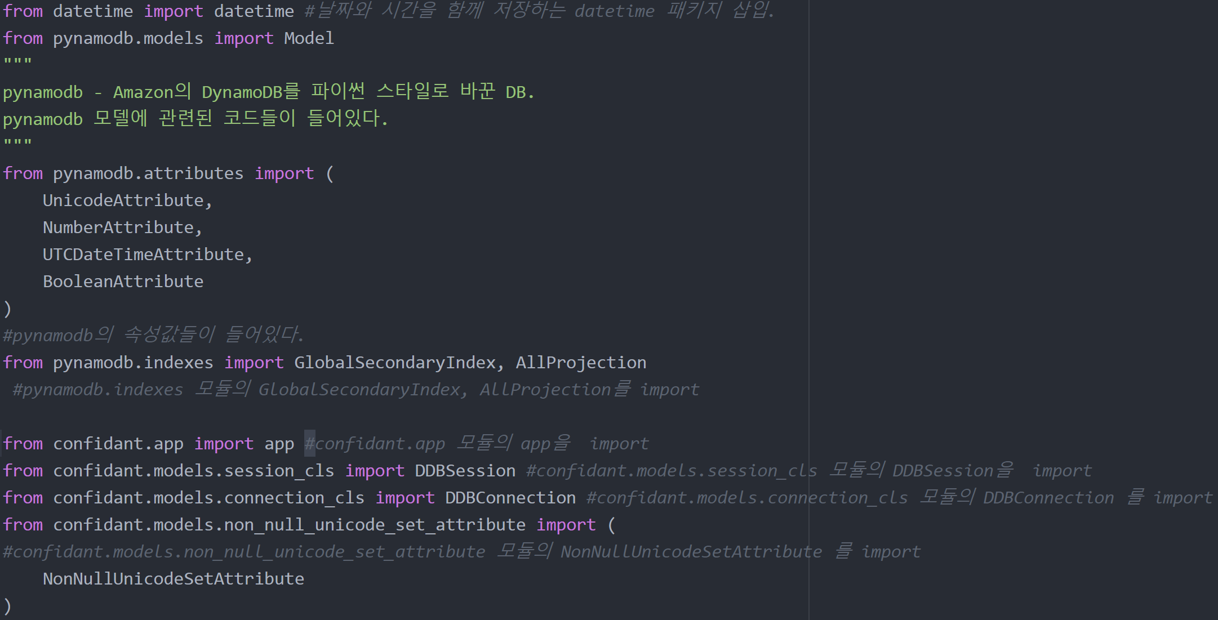
03
service 파일 분석 – import
Notes:
service 파일에는 여러 개의 모듈과 2개의 클래스와 여러가지 속성값이 들어가있는 변수들로 구성되어져 있습니다. IMPORT되어 있는 모듈은 앞서 설명한 CREDENTIAL과 비슷해서 설명을 생략하겠습니다.

Slide 11
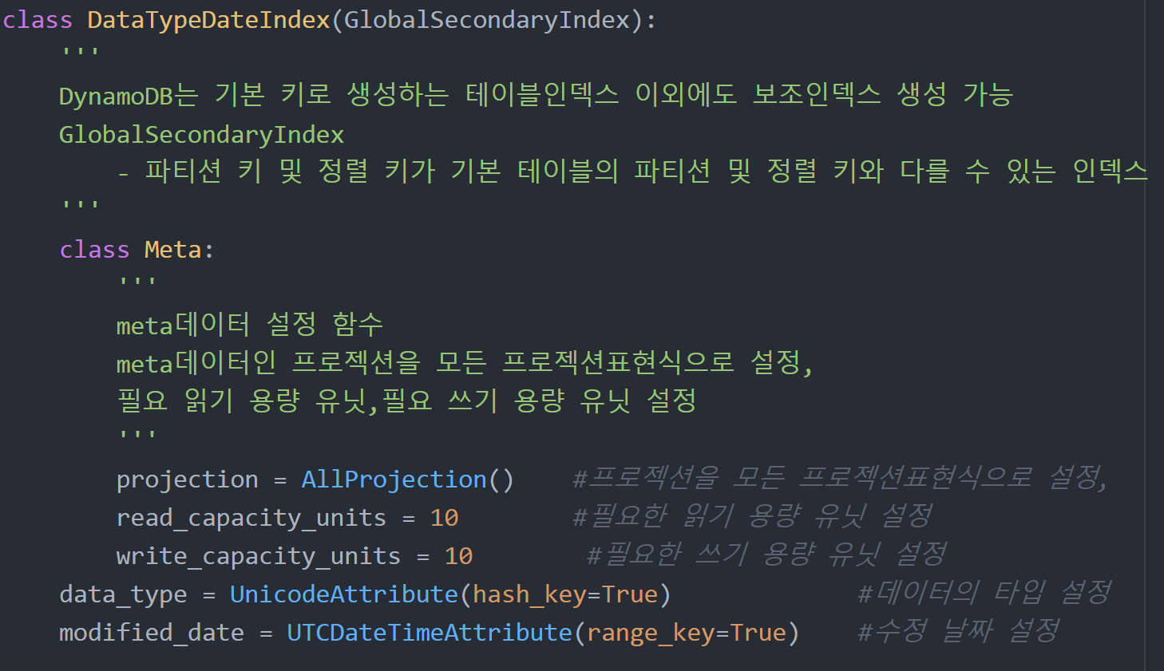
03
service 파일 분석 – DatetypeDateIndex 클래스
Notes:
Service파일의 첫번째 클래스인 DatetypeDateIndex는 credential파일의 DatetypeDateIndex클래스와 동일합니다.

Slide 12
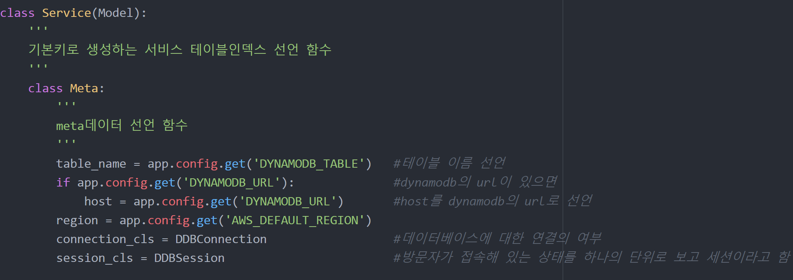
03
service 파일 분석 – Service 클래스
Notes:
다음은 Service클래스이다. 이 클래스는 기본키로 생성하는 테이블인덱스를 선언하는 클래스이다. 이 클래스의 구조는 아까 클래스랑 비슷하게 메타 데이터 형식으로 변수들이 선언되어 있다.

Slide 13
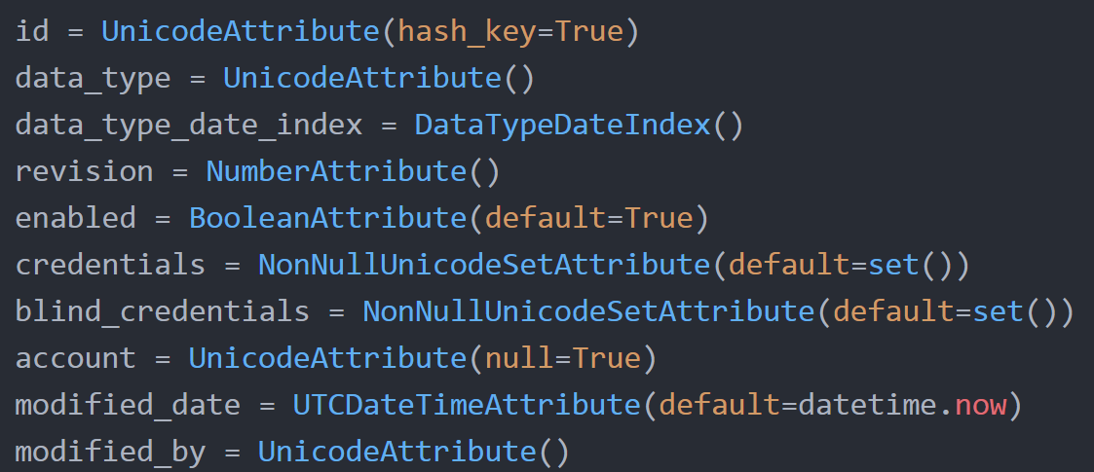
03
service 파일 분석 – Service 클래스
Notes:
service함수안에 들어있는 변수들이다. 마찬가지로 service디비테이블의 변수이고 각각의 변수에 유니코드, 바이너리, 불리언, 숫자 값을 속성값을 넣어 정의해준다.

Slide 14
utils 파일 분석
Notes:
세번째로 utils파일 분석입니다.

Slide 15
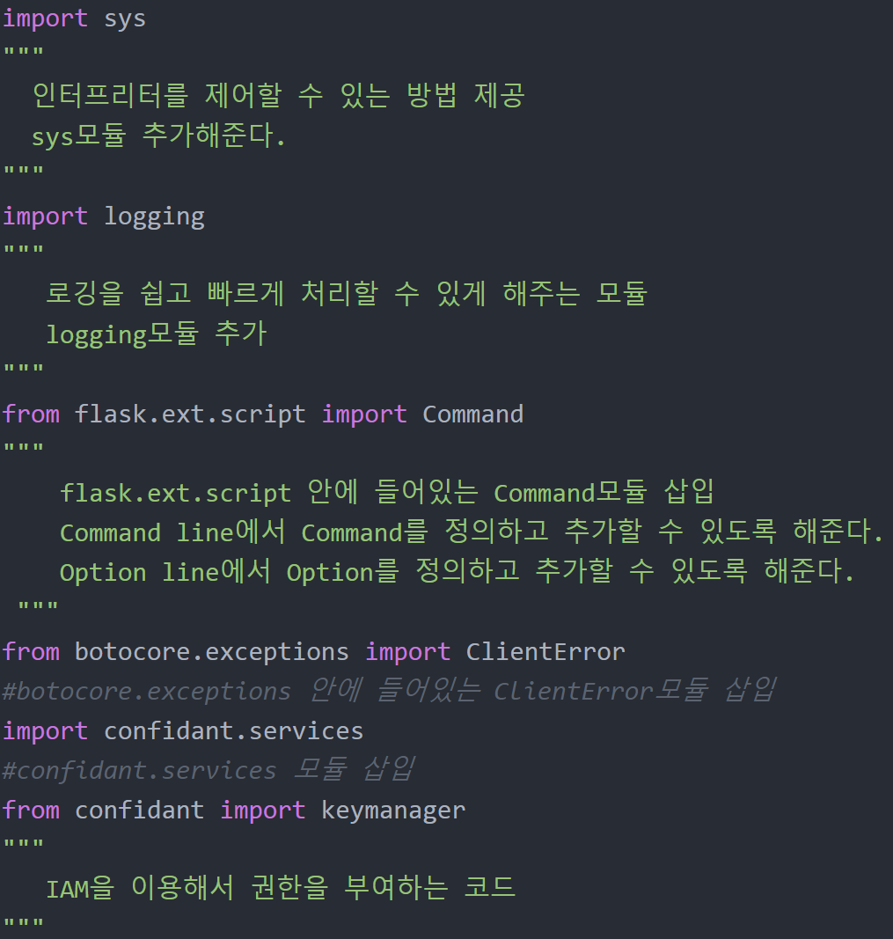
04
utils파일 분석 – import
Notes:
utils 파일은 여러가지 모듈과 3개의 클래스로 이루어져있습니다. 먼저 모듈을 설명해드리겠습니다. Sys모듈을 인터프리터를 제어할 수 있는 방법을 제공해주고 logging 모듈은 로깅을 쉽고 빠르게 처리할 수 있게 해줍니다. Command모듈은 Command를 설정하는 line에서 Command를 정의하고 추가할 수 있도록 해주고 optionline에서 optio을 정의하고 추가할수있도록해줍니다. 그리고 IAM을 이용해서 권한을 부여하는 코드가 들어있는 keymanager모듈이 있습니다.

Slide 16
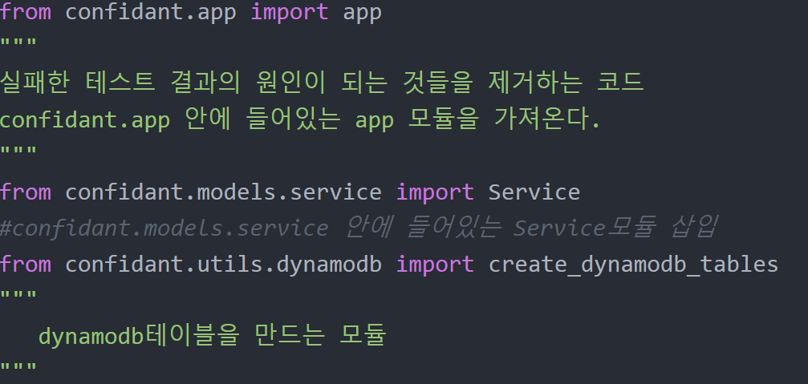
04
utils파일 분석 – import
Notes:
Confidant.app모듈에는 실패한 테스트 결과의 원인이 되는 것들을 제거하는 코드가 있어 impor해주며, create_dynamodb_tables 은 dynamodb테이블을 만들어줍니다.

Slide 17
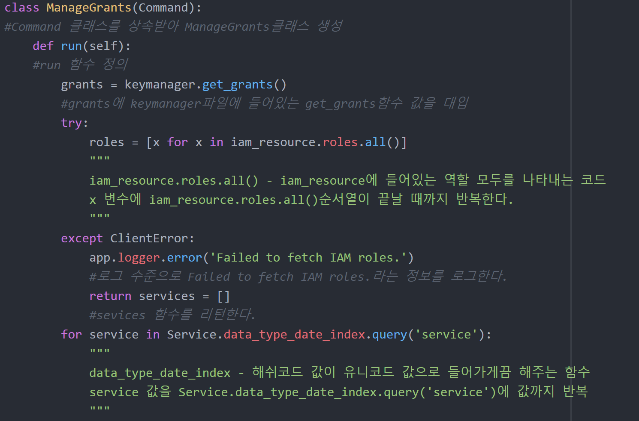
04
utils파일 분석 – ManageGrants클래스
Notes:
첫번째로 ManageGrants 클래스는 자격증명을 관리하는 클래스입니다. 클래스에는 run함수가 정의되어있습니다. 우선 keymanagr파일의 get_grants함수를 통해 grants값을 설정합니다. 이후, x변수에 iam_resource.roles.all()순셔열이 끝날때까지 반복하여 role변수에 iam_resource에 들어있는 역할 모두를 저장해줍니다.
이 과정에서 clineterror가 날 경우 로그 수준으로 failed to fetch iamroles라는 정보를 로그하고 서비스 함수를 반환해줍니다.
에러가 나지 않았을 경우 다음 for문으로 넘어가게 됩니다. 서비스 파일의 함수인 data_type_data_index 함수는 해쉬코드 값이 유니코드 값으로 들어가게끔 해주는 함수로

Slide 18
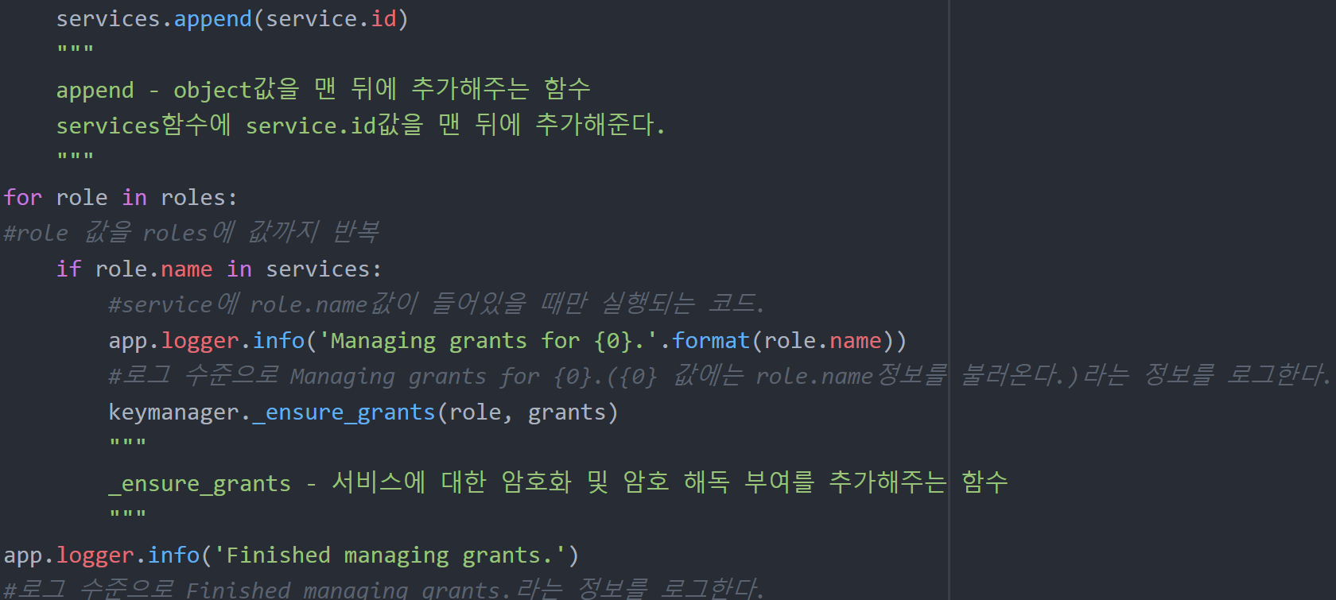
04
utils파일 분석
utils파일 분석 – ManageGrants클래스
Notes:
이후 Survices에 각각의 서비스의 아이디의 값을 맨 뒤에 추가합니다.
다음으로 roles의 모든 role은 다음과 같은 과정을 수행하게 됩니다. 만약 services에 role.name값이 들어있다면 로그 수준으로Mna~~~~~라는 정보를 로그합니다. Keymanager의 서비스에 대한 암호화 및 암호 해독 부여를 추가해주는 함수인 ensure_grants 함수에 role과 grants를 인자로 주어 실행합니다.
모든 것이 완료되면 Finished managing grants라는 정보를 로그합니다.

Slide 19
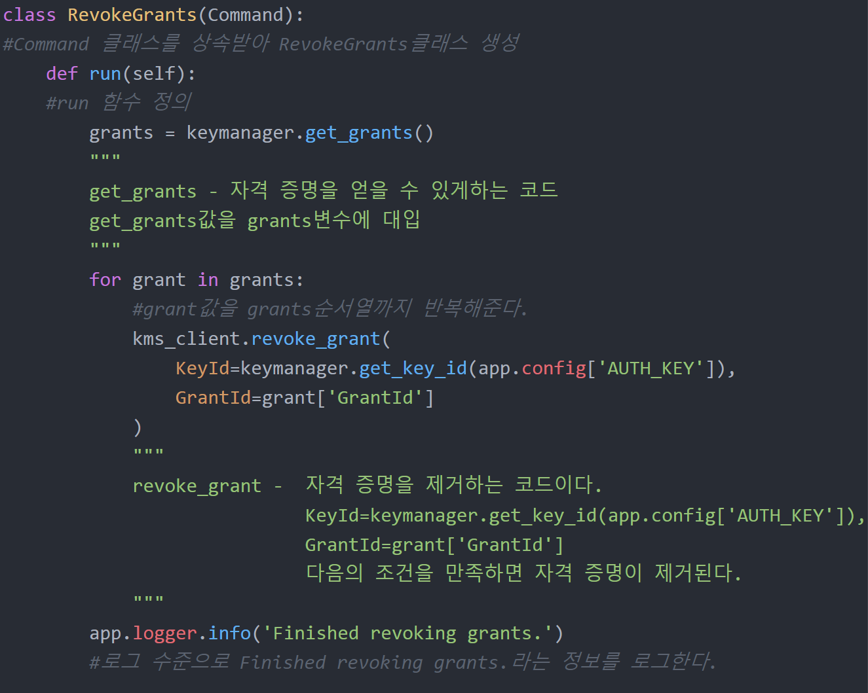
04
utils파일 분석
utils파일 분석 – RevokeGrants클래스
Notes:
두번째 클래스인 RevokeGrants클래스는 자격증명을 제거해주는 조건이 들어있는 클래스입니다. RevokeGrants 클래스에는 run함수가 정의되어 있고 run함수를 실행하면 grants의 grant들은 kms_client의 revokegrant메소드를 수행하게 되는 데 이는 자격 증명을 제거하는 코드로 다음의 조건을 만족하면 자격 증명이 제거됩니다. 모든 실행이 완료하면 Finished revoking grants라는 정보를 로그합니다.

Slide 20
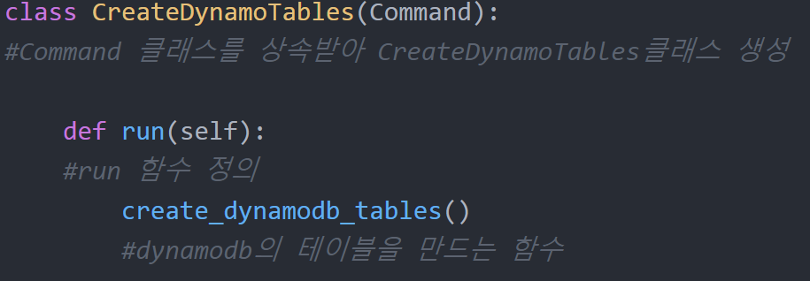
04
utils파일 분석
utils파일 분석 – CreateDynamoTables 클래스
Notes:
마지막으로 세번째 클래스는 Dynamodb의 테이블을 만들어주는 CreateDynamoTables클래스다. 이 클래스 안에는 run함수가 정의되어 있으며 run함수를 실행하면 dynamodb테이블이 만들어지게 됩니다.

Slide 21
5
cryptolib 파일 분석
Notes:
네번째로 cryptolib 파일 분석입니다.

Slide 22
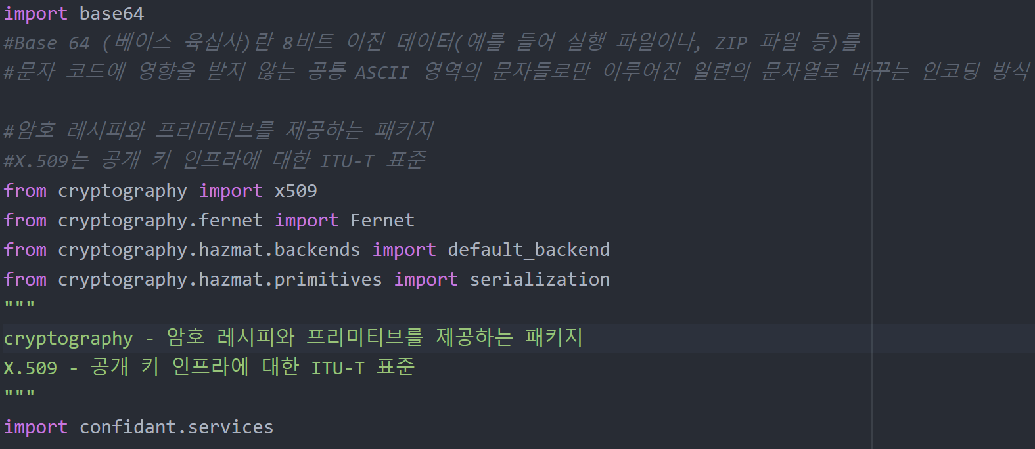
05
cryptolib 파일 분석 – import
Notes:
파일은 여러가지 모듈과 10개의 정의된 함수로 이루어져있습니다. 먼저 모듈을 설명해드리겠습니다. base64모듈은 8비트 이진 데이터를 문자 코드에 영향을 받지 않는 공통 아스키 영역의 문자들로만 이루어진 일련의 문자열로 바꾸는 인코딩 방식을 사용하게 할 수 있도록 하는 모듈이고, crytography는 암호레시피와 프라미티브를 제공하는 패키지이다. 여기서 x.509모듈은 공개 키 인프라에 대한 ITU-T표준을 나타내는 모듈이다.

Slide 23
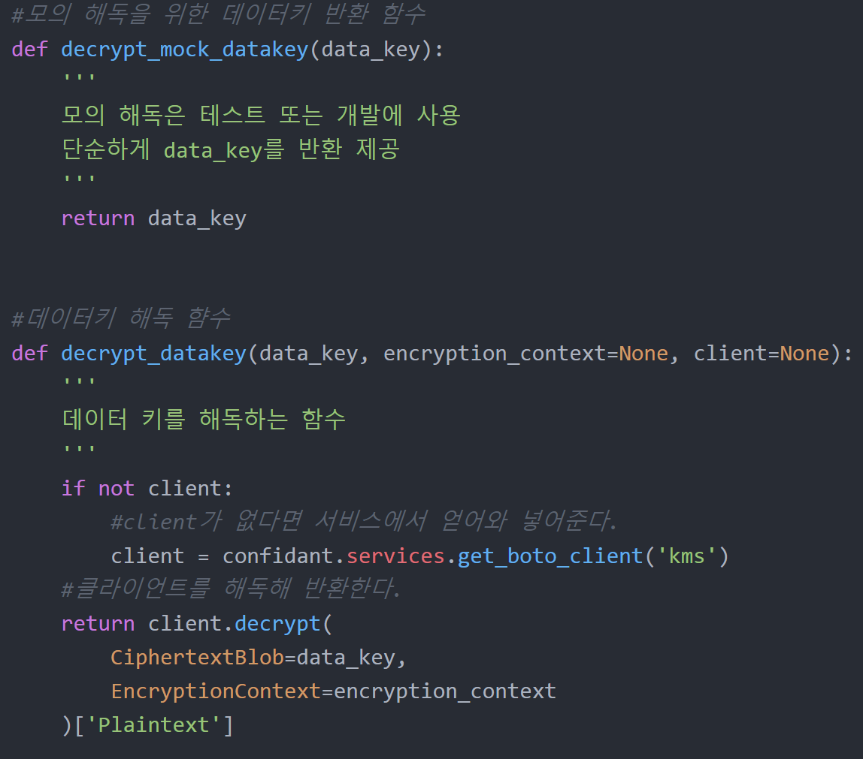
05
cryptolib 파일 분석 – 함수
Notes:
첫번째 함수인 decrypt_mock_datakey는 모의 해독을 위한 데이터키를 반환해주는 함수이다. 여기서 모의 해독은 테스트 또는 개발에 사용된다. 이 함수에서는 단순하게 data_key값을 반환해주는 함수이다. 두번째로 decrypt_datakey함수는 client가 없다면 서비스에서 얻어와서 넣음으로서 데이터 키를 해독하는 함수이다.

Slide 24
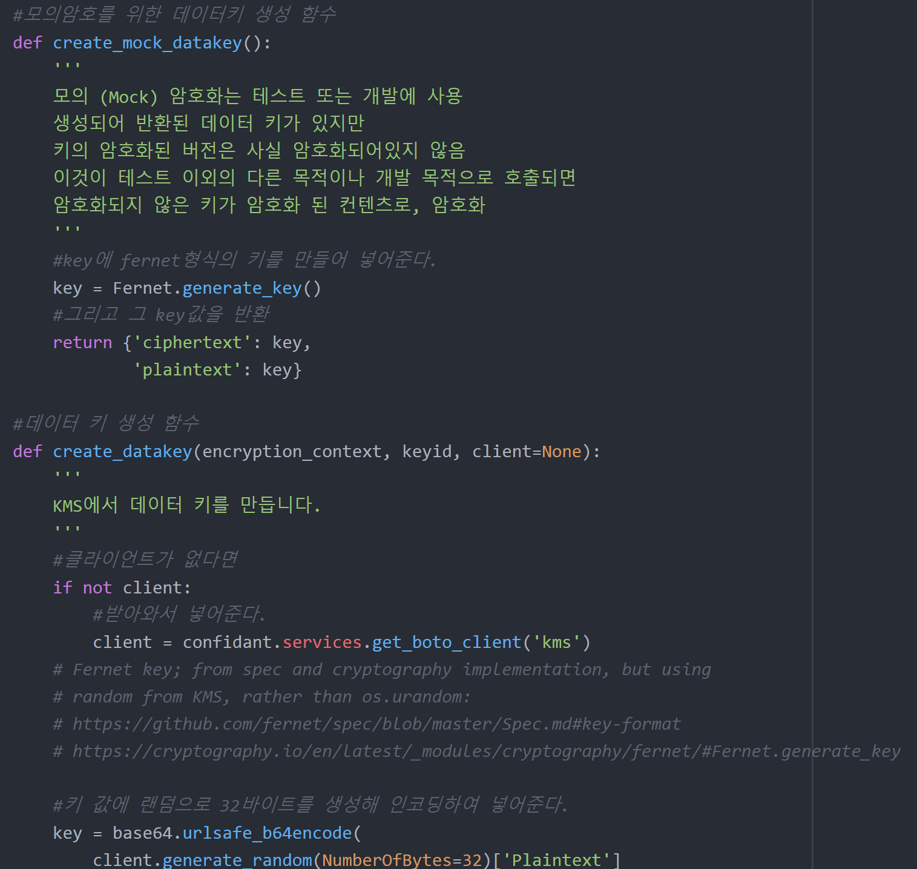
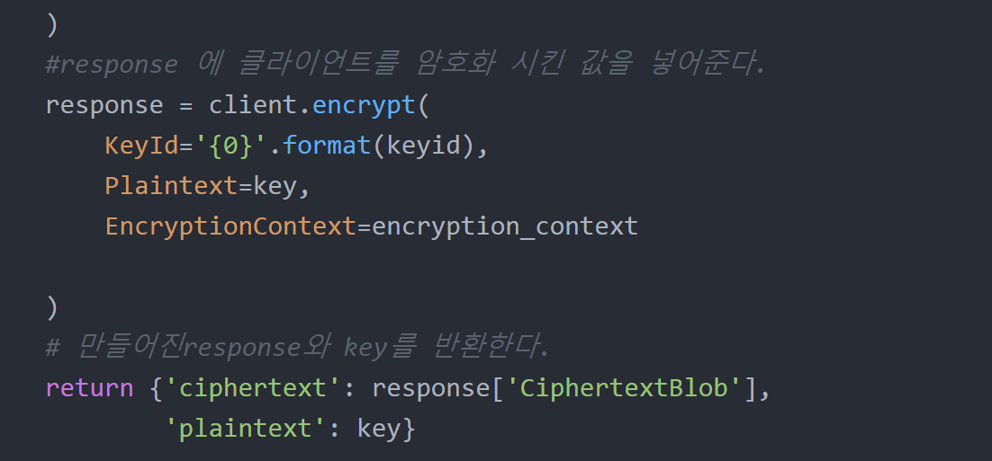
05
cryptolib 파일 분석 – 함수
Notes:
세번째로 create_mock_datekey함수는 key에 fernet형식의 키를 만들어 넣어주고 그 키값을 반환함으로서 모의암호를 위한 데이터키를 생성하는 함수이다. 여기서 모의 암호란 생성되어 반환된 데이터 키가 있지만 이 키가 암호화되어있지 않음을 나타내는 말이다. 네번째로 create_datakey함수는 KMS에서 데이터 키를 생성하는 함수이다.
이 함수는 키 값에 랜덤으로 32바이트를 생성해 인코팅해서 넣어주고, response값에 클라이언트를 암호화 시킨 값을 넣어주고나서 마지막에 만들어진 response값과 key값을 반환시켜주는 함수이다.

Slide 25
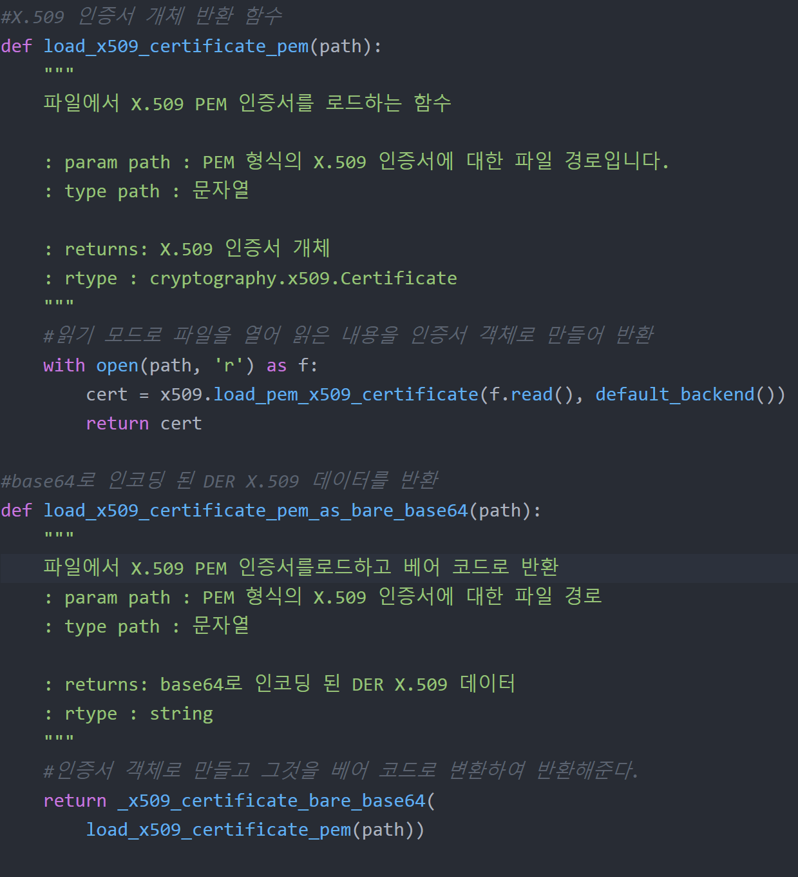
05
cryptolib 파일 분석 – 함수
Notes:
5번째 함수인 load_x509_certificate_pem함수는 파일에서 x509 PEM 인증서를 로드하는 함수입니다. 이 함수에는 path가 인자로 들어오는데 여기서 path는 PEM 형식의 x.509인증서에 대한 파일 경로이고 path의 형식은 문자열입니다. 6번째 함수는 파일에서 x.509 PEM 인증서를 로드하고 베어 코드로 변환해주는load_x509_certificate_pem_as_bare_base64함수이다. 이 함수에도 path가 인자로 들어오는데 여기서 path는 PEM 형식의 x.509인증서에 대한 파일 경로이고 path의 형식은 문자열입니다

Slide 26
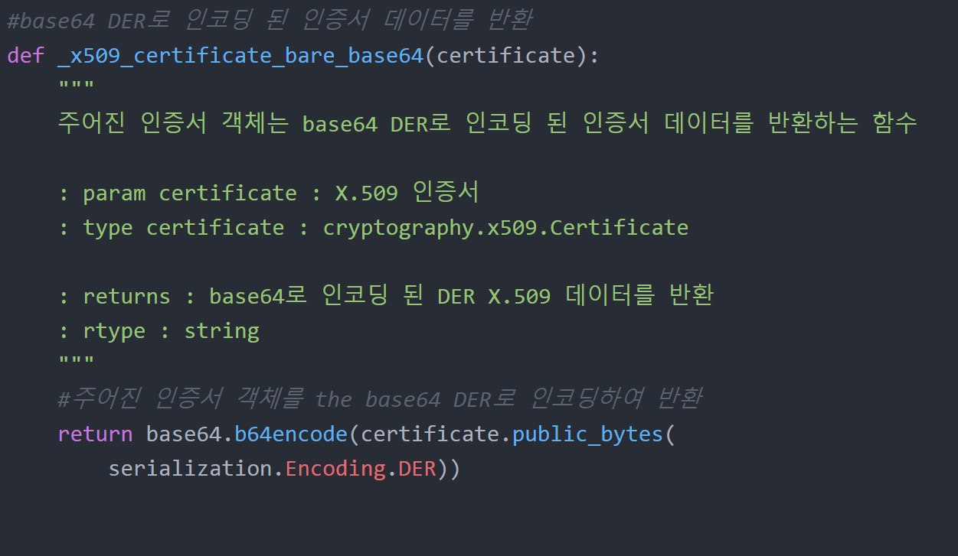
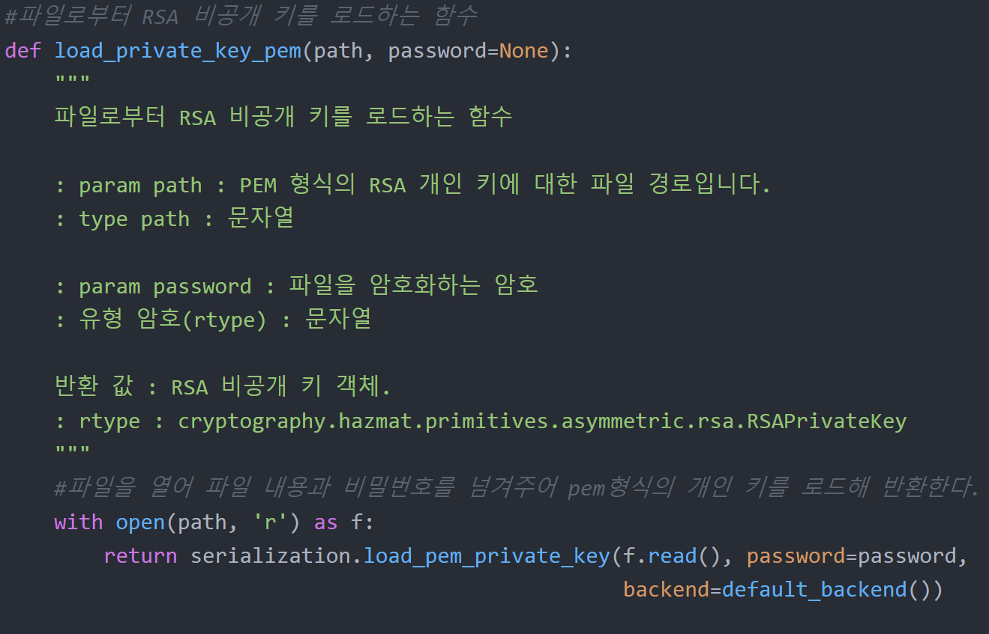
05
cryptolib 파일 분석 – 함수
Notes:
7번째 함수인 x509_certificate_bare_base64 함수는 주어진 인증서 객체는 base64 DER로 인코딩 된 인증서 데이터를 반환하는 함수입니다. 이 함수에는 certificate가 인자로 들어오는데 여기서 certificate는 x.509인증서에 대한 파일 경로이고 certificate의 형식은 문자열입니다. 8번째 함수는 파일로부터 RSA비공개 키를 로드하는 load_private_key_pem함수입니다. 이 함수에도 path와 password가 인자로 들어오는데 여기서 path는 PEM 형식의 RSA개인 키에 대한 파일 경로이고 path의 형식은 문자열입니다. 그리고 password 경로는 파일을 암호화하는 암호의 경로이도 형식은 문자열입니다.

Slide 27
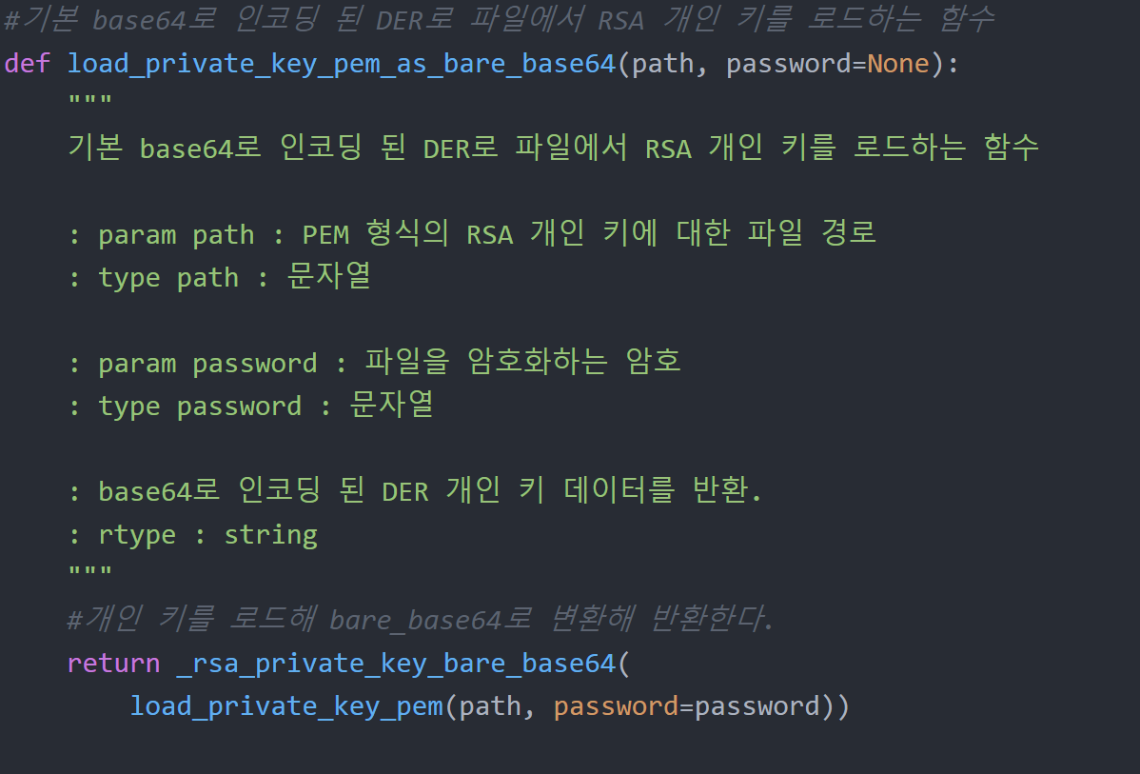
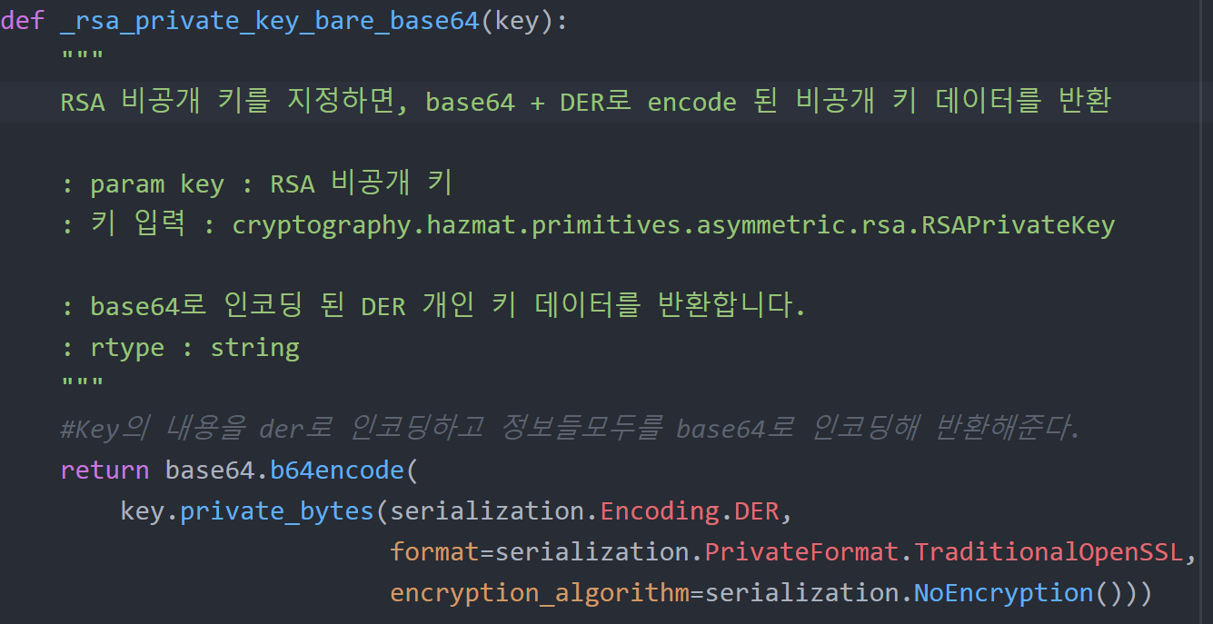
05
cryptolib 파일 분석 – 함수
Notes:
9번째 함수인 load_private_key_pem)as_bare_base64 함수는 기본 base64로 인코딩 된 DER로 파일에서 RSA 개인 키를 로드하는 함수이다. 이 함수에는 path와 password가 인자로 들어오는데 여기서 path는 PEM형식의 RSA 개인 키에 대한 파일 경로이고 path의 형식은 문자열이고 password는 파일을 암호화하는 암호가 들어있는 경로이고 password의 형식은 문자열이다. 10번째 함수는 파일로부터 RSA비공개 키를 지정하면, base64랑 DER로 인코드된 비공개 키 데이터를 반환하는 함수이다. 이 함수에도 key가 인자로 들어오는데 여기서 key는 RSA 비공개 키이다.

Slide 28
06
추가 기능
구현 기능 | 설명
비밀 번호 재입력 기능 | confidant는 히스토리뷰에서 Revert 버튼을 눌러 선택한 리소스의 이전 버전 혹은 새 버전으로 이동하거나 선택한 리소스의 버전을 되돌릴 수 있는데 이 revert버튼을 누르면 다시 비밀번호를 입력하는 기능을 만들어 보안을 강화한다.
도움말 | confidant 서비스를 사용자가 서비스 사용법에 대해 알기 쉽도록 각 버튼 메뉴에 도움말 기능을 추가한다.
작업 환경 추가 | 현재 confidant는 우분투와 데미안에서만 구동이 가능해 불편함이 있다. →Window에서도 구동 가능하게 코드를 추가해 사용자의 편의성을 높인다
히스토리뷰 그래프 기능 | 히스토리뷰에서 서비스와 크리텐셜의 변화가 날짜순 리스트로 나온다. 이를 시각화하기 위해 그래프 형식으로 보여주는 기능을 추가한다.
Notes:
다음으로 추가기능에 대해 설명해드리겠습니다. 저희는 총 4가지의 기능을 추가하기로 결정했습니다. confidant는 히스토리뷰에서 Revert 버튼을 눌러 선택한 리소스의 이전 버전 혹은 새 버전으로 이동하거나 선택한 리소스의 버전을 되돌릴 수 있는데 이 revert버튼을 누르면 다시 비밀번호를 입력하는 기능을 만들어 보안을강화해주는 비밀번호 재입력 기능, confidant 서비스를 사용하자가 서비스 사용법에 대해 알기 쉽도록 각 버튼 메뉴에 도움말 기능을 추가해주는 도움말 기능, 현재 confidant는 우분투와 데미안에서만 구동이 가능해 불편함이 있기 때문에 Window에서도 구동 가능하게 해주는 작업 환경 추가 기능, 히스토리뷰에서 서비스와 크리텐셜의 변화가 날짜순 리스트로 나온게 되는데 이를 시각화하기 위해 그래프 형식으로 보여주는 기능을 추가해주는 히스토리뷰그래프 기능을 추가할 계획입니다.

Slide 29
07
프로젝트 일정표
 | 10월 |  | 11월 |  |  |  | 12월
 | 1주 | 2주 | 3주 | 4주 | 5주 | 6주 | 7주 | 8주
프로젝트 구성 및 제안서 작성
기능 분석 및 기능 분석 보고서 작성
상세 분석 및 상세 분석 보고서 작성
추가 기능 개발
최종 보고서 작성
Notes:
저희 프로젝트 개발 일정은 다음과 같습니다.

Slide 30
07
참고자료
https://cryptography.readthedocs.io/en/latest/fernet/#cryptography.fernet.Fernet
https://docs.microsoft.com/en-us/azure/security/azure-security-encryption-atrest
https://eng.lyft.com/announcing-confidant-an-open-source-secret-management-service-from-lyft-1e256fe628a3
https://support.google.com/analytics/answer/1034324?hl=ko

